Slide 1


Hướng dẫn cài đặt & cấu hình AnkhSVN
Thành viên thực hiện:
Dương Quốc Hưng
Nguyễn Hồng Minh
Nguyễn Hiếu Nhân

Slide 2
Nội Dung
AnkhSVN là gì?
Hướng dẫn Download AnkhSVN
Hướng dẫn cài đặt và cấu hình AnkhSVN
Hướng dẫn download và cài đặt VisualSVN

Slide 3
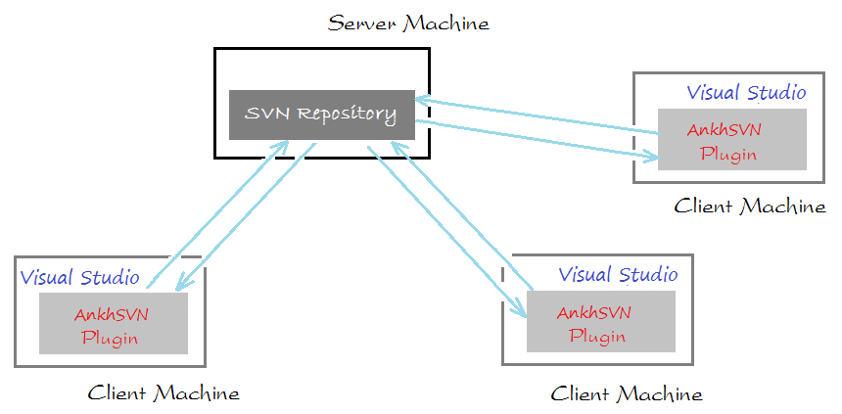
1. AnkhSVN là gì?

Slide 4
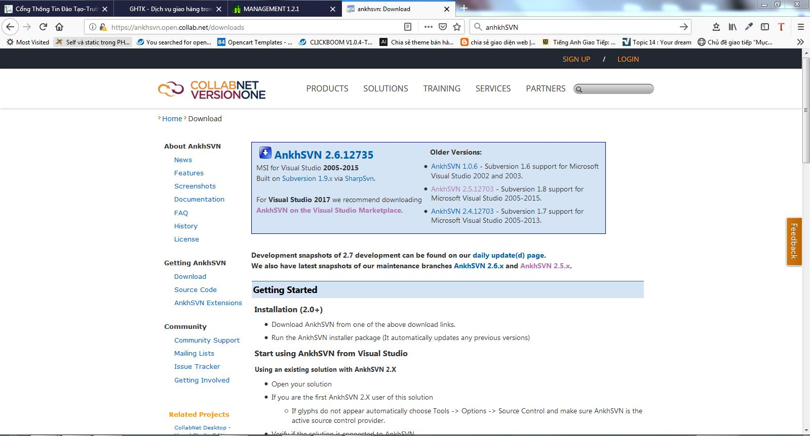
2. Hướng dẫn Download AnkhSVN

Slide 5
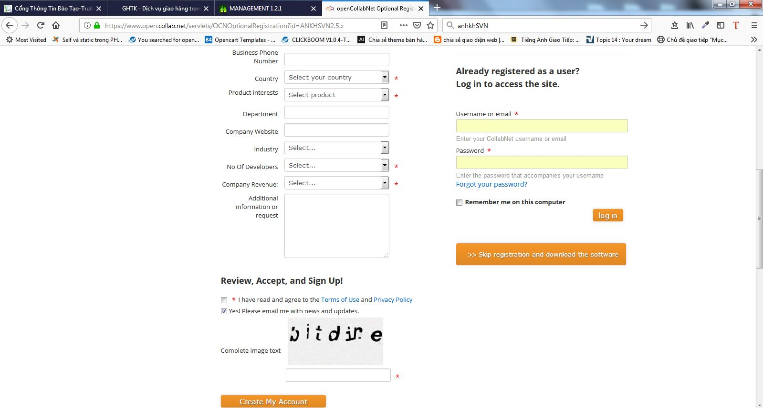
2. Hướng dẫn Download AnkhSVN

Slide 6
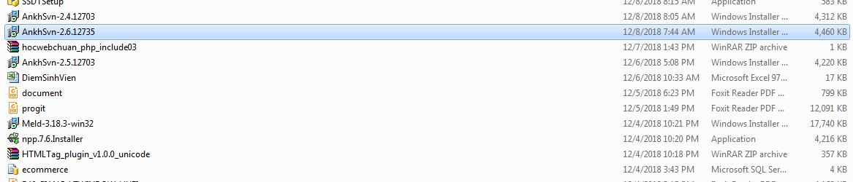
3. Hướng dẫn cài đặt và cấu hình AnkhSVN

Slide 7
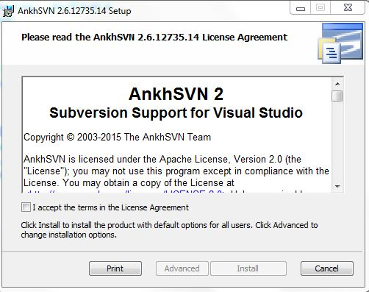
3. Hướng dẫn cài đặt và cấu hình AnkhSVN

Slide 8
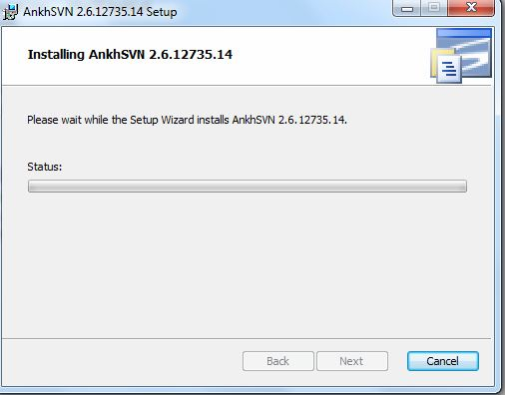
3. Hướng dẫn cài đặt và cấu hình AnkhSVN

Slide 9
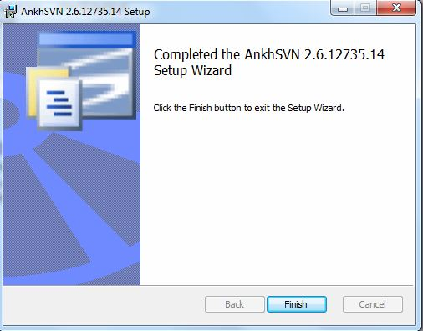
3. Hướng dẫn cài đặt và cấu hình AnkhSVN

Slide 10
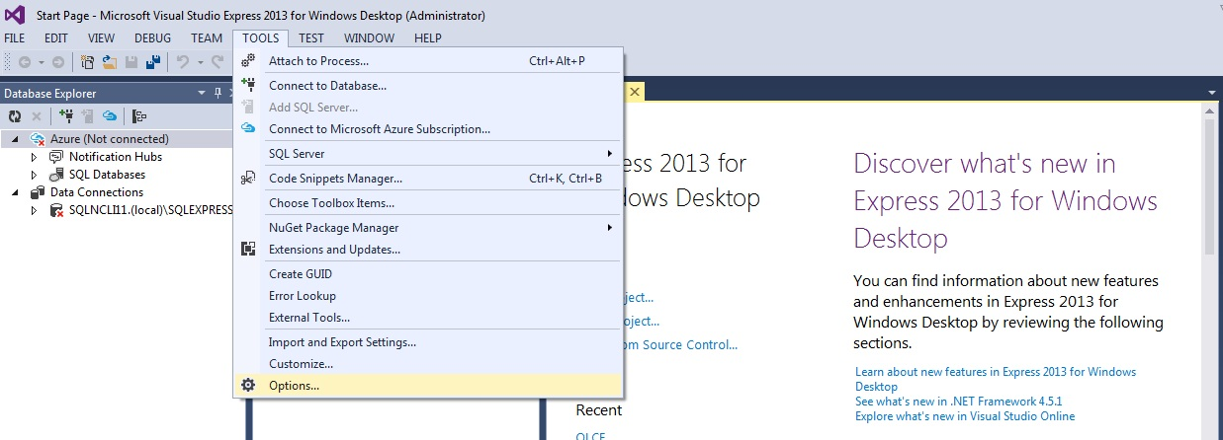
3. Hướng dẫn cài đặt và cấu hình AnkhSVN

Slide 11
3. Hướng dẫn cài đặt và cấu hình AnkhSVN

Slide 12
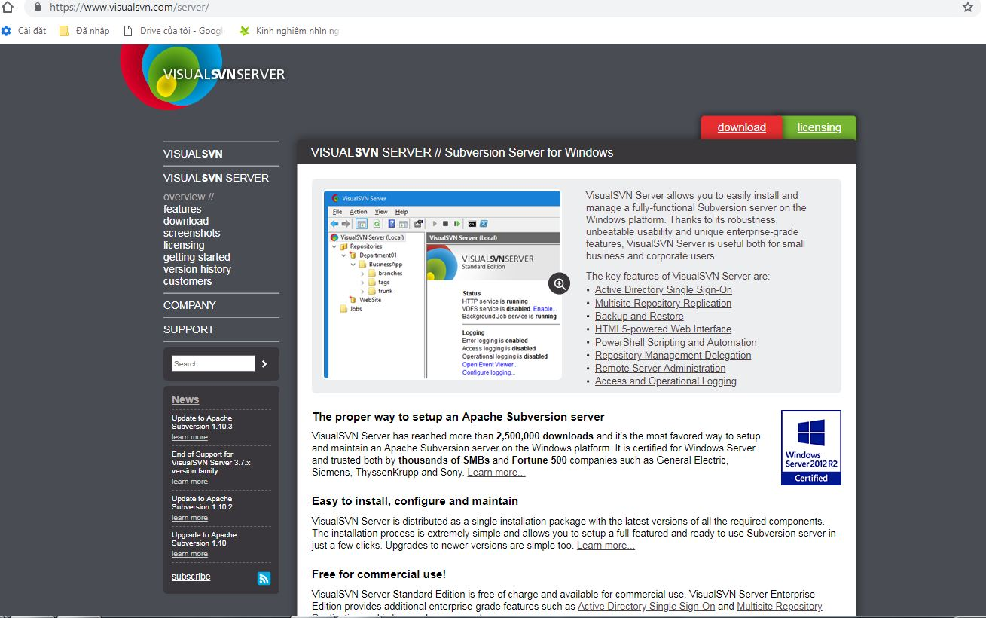
4. Hướng dẫn download và cài đặt VisualSVN

Slide 13
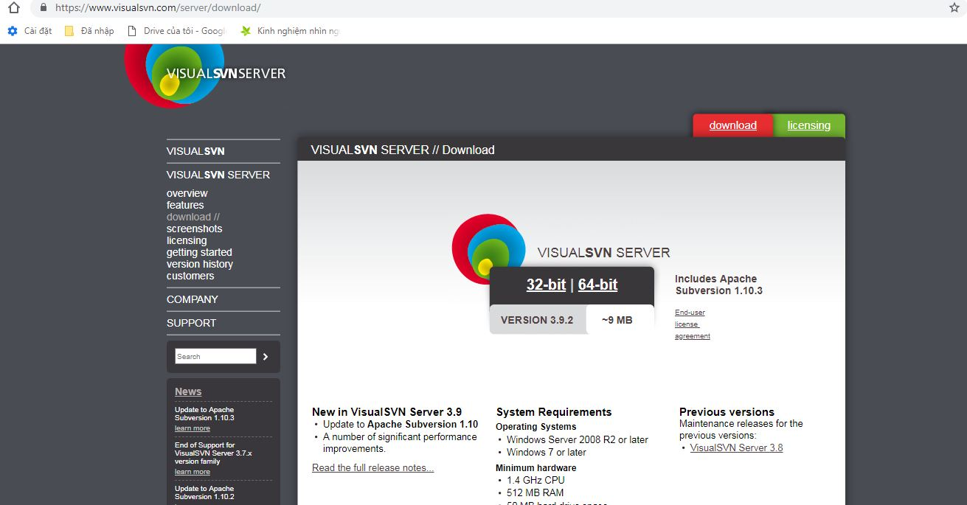
4. Hướng dẫn download và cài đặt VisualSVN

Slide 14
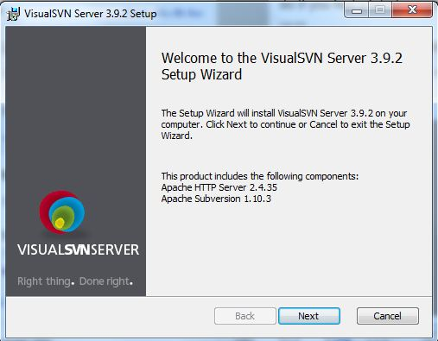
4. Hướng dẫn download và cài đặt VisualSVN

Slide 15
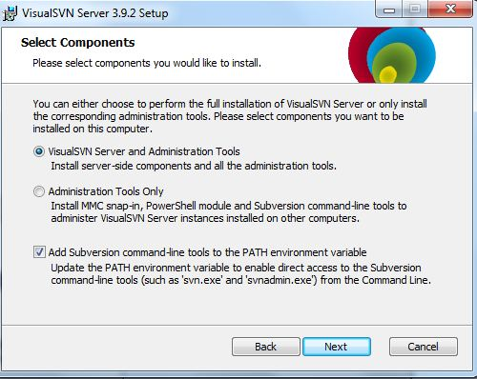
4. Hướng dẫn download và cài đặt VisualSVN

Slide 16
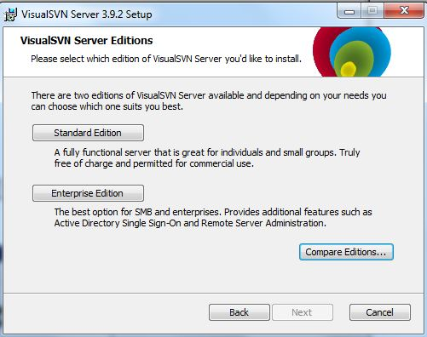
4. Hướng dẫn download và cài đặt VisualSVN

Slide 17
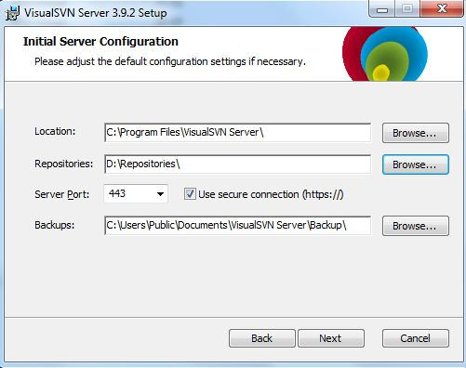
4. Hướng dẫn download và cài đặt VisualSVN

Slide 18
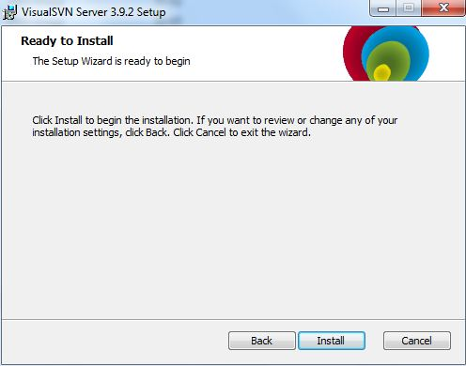
4. Hướng dẫn download và cài đặt VisualSVN

Slide 19
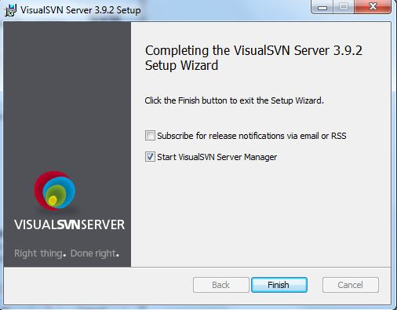
4. Hướng dẫn download và cài đặt VisualSVN

Slide 20
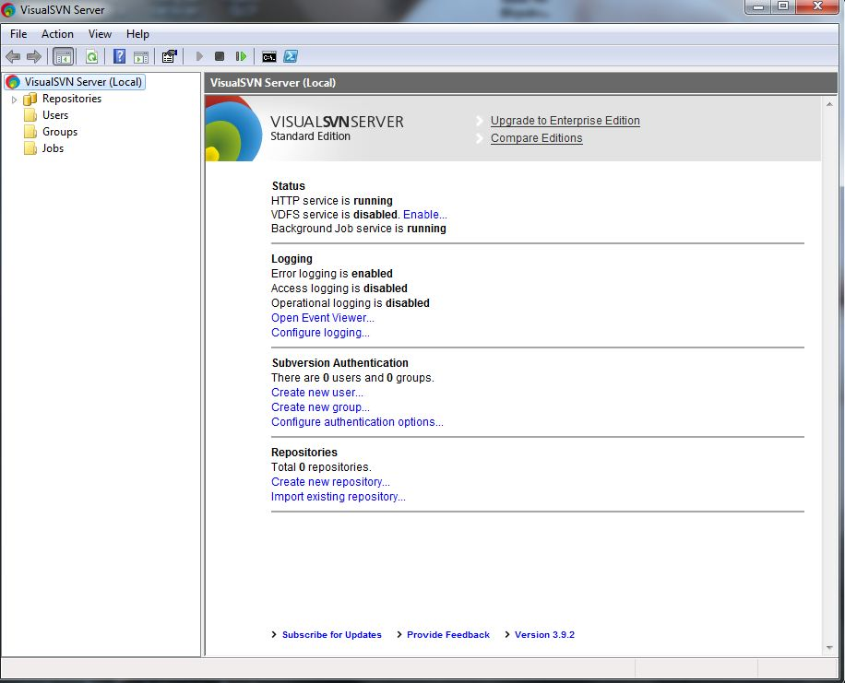
4. Hướng dẫn download và cài đặt VisualSVN

Slide 21
The ends

